Slide 1
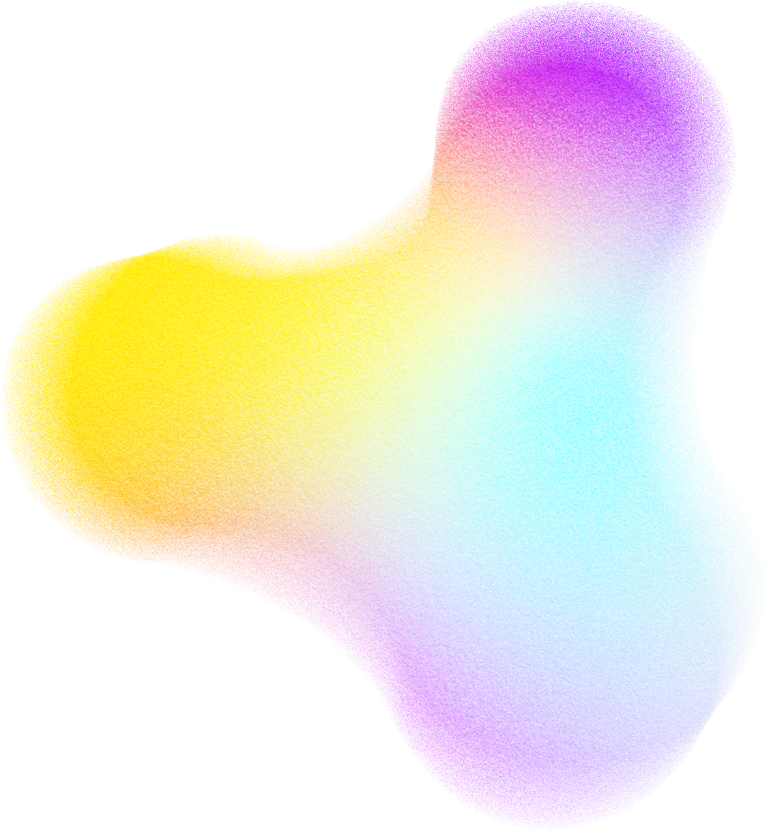



Sains Data UNESA
MINIMUM SPANNING TREE
PETA KABEL JARINGAN INTERNET ANTAR SEKOLAH SMA DI 3 KOTA
DALAM
PRIM, CRUSCAL, DAN BORUVKA
MENGGUNAKAN
Presentated by 2023B TEAM 7

Slide 2





APA ITU MST?
Minimum Spanning Tree (MST) adalah cara untuk menghubungkan semua titik (sekolah-sekolah) dengan jumlah total jarak atau biaya paling sedikit, tanpa ada yang terlewat, dan tanpa ada kabel yang terbuang (koneksi yang berlebihan).
kenapa harus MST?
cepat
efisien
low cost
Page 01
Notes:
Penerapan algoritma MST dalam menghubungkan sekolah-sekolah di kota tertentu untuk mendapatkan akses internet yang lebih cepat dan efisien berarti kita akan menghubungkan semua sekolah dengan biaya rendah (dalam hal ini, biaya koneksi internet). Dengan menggunakan MST, kita menghindari membangun jaringan yang berlebihan atau terlalu panjang, yang dapat menghemat banyak biaya.

Slide 3

STEP 1 INISIALISASI
PRIM ALGORITHMS
Mulai dari sembarang simpul terkecil
STEP 2 PILIH SIMPUL JARAK TERKECIL
Cari sisi (edge) dengan bobot terkecil yang terhubung ke simpul yang sudah ada di MST.
STEP 3 TAMBAHKAN KE MST
Tambahkan sisi tersebut ke MST dan masukkan simpul baru yang terhubung ke dalam MST.
STEP 4 REPEAT
Ulangi langkah 2 dan 3 hingga semua simpul terhubung.
Page 05

Slide 4
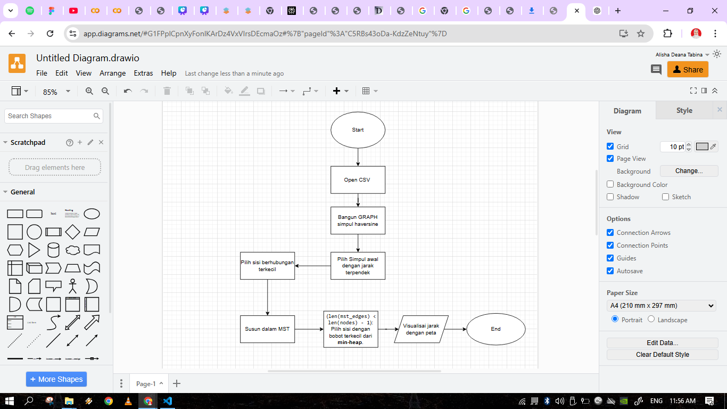
ALUR PENERAPAN PRIM UNTUK DATA SEKOLAH

Slide 5
STEP 1 SORTING SISI
CRUSCAL ALGORITHMS
Urutkan semua sisi dalam graf berdasarkan bobotnya dari yang terkecil ke terbesar.
STEP 2 PILIH SISI TERKECIL
Ambil sisi dengan bobot terkecil dan tambahkan ke MST jika tidak membentuk siklus.
STEP 3 TAMBAHKAN KE MST
Tambahkan sisi tersebut ke MST dan masukkan simpul baru yang terhubung ke dalam MST.
STEP 4 REPEAT
Ulangi langkah 2 dan 3 hingga semua simpul terhubung.
Page 05

Slide 6
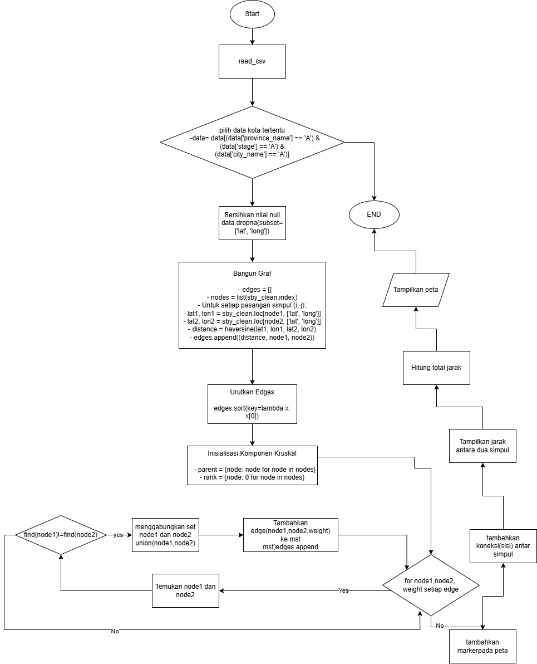
ALUR PENERAPAN CRUSCAL UNTUK DATA SEKOLAH

Slide 7
STEP 1 INISIALISASI
BORUVKA ALGORITHMS
Mulai dengan setiap simpul sebagai pohon terpisah. Mengunjungi semua node dan mencari simpul berhubungan terkecil
STEP 2 GABUNGKAN NODE MENJADI KELOMPOK
Gabungkan pohon-pohon tersebut dengan menambahkan sisi terkecil yang ditemukan.
STEP 3 REPEAT
Ulangi langkah 1 dan 2 hingga semua simpul terhubung.
STEP 4 GABUNGKAN KELOMPOK-KELOMPOK
jika semua node sudah terhubung dan membentuk seperti cluster / kelompok, gabungkan antar kelompok dengan memilih jarak sisi yang terkecil
Page 05

Slide 8
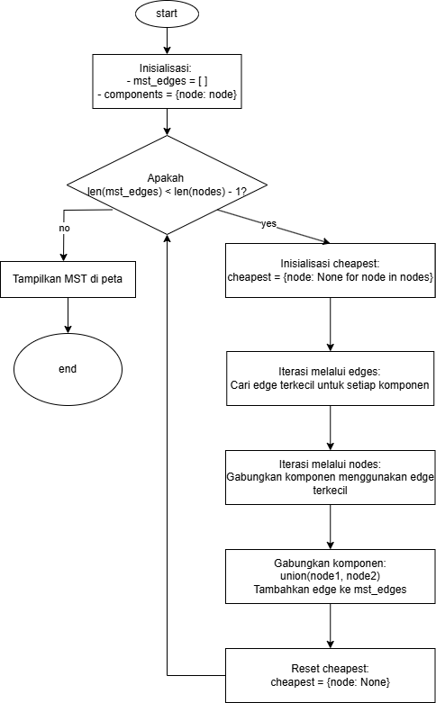
ALUR PENERAPAN BORUVKA UNTUK DATA SEKOLAH

Slide 9

PERBANDINGAN ALGORITMA
Pendekatan | Lokal (mulai dari satu sisi dengan jarak terpendek) | Global (menjelajahi semua sisi dengan menurutkan jarak terpendek) | Gabungan dari kelompok kelompok node
Kelebihan | Efisien untuk graf padat | Efisien untuk graf jarang | Cocok untuk graf besar
Kekurangan | Tidak efisien untuk graf jarang | Memerlukan pengurutan jarak awal | Implementasi jadi lebih kompleks
Kompleksitas Waktu | O(V²) atau O(E + V log V) | O(E log E) atau O(E log V) | O(E log V)
PRIM
KRUSKAL
BORUVKA
global
Page 02

Slide 10
Wonosobo (17 sekolah)
Jarak total sebelum MST | 1904.78 KM | 1904.78 KM | 1904.78 KM
Jarak total setelah MST | 79.67 KM | 79.67 KM | 79.67 KM
Kompleksitas Waktu | V log V (Heap initialization): 20.9176 E log V (Heap operations for edges): 167.3410 Total: 188.256- Dominasi heap operations (E log V). Running time nya 0.00001detik | E log E (Sorting edges): 290.1612 E * alpha(V) (Find-Union operations): 544 Total: 834.1612 - Dominasi sorting edges (E log E). Running time nya 0.00001 detik | O(log V) untuk iterasi: 1.2304 E log V (Total time for merging components): 167.3410 Total: 167.3410- Dominasi logaritmik komponen (log V). Running time nya 0.0010 detik
Kompleksitas Ruang | O(V) untuk heap dan visited node tracking. Total Memory 1.89 KB | O(E) untuk daftar edges dan O(V) untuk struktur union-find. Total Memory 2.02 KB | O(E) untuk menyimpan edges dan O(V) untuk menyimpan komponen graf. Total Memory 2.64 KB
PRIM
KRUSKAL
BORUVKA
global
Page 02

Slide 11
Surabaya (132 Sekolah)
Jarak total sebelum MST | 60057.97 KM | 60057.97 KM | 60057.97 KM
Jarak total setelah MST | 107.97 KM | 107.97 KM | 107.97 KM
Kompleksitas Waktu | V log V (Heap initialization): 279.9157 E log V (Heap operations for edges): 18334.4822 Total: 18614.3979 Dominasi heap operations (E log V). Running time nya 0.1001 detik | E log E (Sorting edges): 34037.70 E * alpha(V) (Find-Union operations): 34584 Total: 68621.70448893473 - Dominasi sorting edges (E log E) Running time nya 0.0153 detik | O(log V) untuk iterasi: 2.1205739312058496 E log V (Total time for merging components): 18334.482209205777 Total: 167.3410- Dominasi logaritmik komponen (log V). Running time nya 0.0198 detik
Kompleksitas Ruang | O(V) untuk heap dan visited node tracking. Total Memory 71.47 KB | O(E) untuk daftar edges dan O(V) untuk struktur union-find. Total Memory 79.70 KB | O(E) untuk menyimpan edges dan O(V) untuk menyimpan komponen graf. Total Memory 84.28 KB
PRIM
KRUSKAL
BORUVKA
global

Slide 12
Sidoarjo (64 Sekolah)
BORUVKA
Jarak total sebelum MST | 24904.72 KM | 24904.72 KM | 24904.72 KM
Jarak total setelah MST | 101.8 KM | 101.8 KM | 101.8 KM
Kompleksitas Waktu | V log V (Heap initialization): 115.5955 E log V (Heap operations for edges): 3641.2588 Total: 3756.8543 - Dominasi heap operations (E log V). Running time nya 0.0326 detik | E log E (Sorting edges): 6661.8529 E * alpha(V) (Find-Union operations): 8064 Total: 14725.852903991352 - Dominasi sorting edges (E log E). Running time nya 0.00001 detik | O(log V) untuk iterasi: 1.8061 E log V (Total time for merging components): 3641.2588 Total: 3641.2588 - Dominasi logaritmik komponen (log V). Running time nya 0.0167 detik
Kompleksitas Ruang | O(V) untuk heap dan visited node tracking. Total Memory 18.61 KB | O(E) untuk daftar edges dan O(V) untuk struktur union-find Total Memory18.58 KB | O(E) untuk menyimpan edges dan O(V) untuk menyimpan komponen graf. Total Memory 20.80 KB
PRIM
KRUSKAL
global

Slide 13

Kesimpulan
Wonosobo (17 Sekolah): Prim unggul karena ukuran graf kecil membuat adjacency list dan heap sangat efisien.
Surabaya (132 Sekolah): Prim unggul dalam penggunaan ruang pada graf besar, namun Kruskal unggul dari sisi waktu eksekusi karena efisiensi sorting daftar sisi.
Sidoarjo (64 Sekolah): Kruskal unggul dalam penggunaan ruang dan waktu karena daftar sisi lebih sederhana dibanding adjacency list pada graf ukuran sedang.

Slide 14
Rekomendasi
Secara umum, untuk graf kecil (≤ 20 vertex), Prim adalah pilihan terbaik karena efisiensi ruang dan waktu yang lebih baik. Untuk graf besar (≥ 100 vertex), algoritma Prim unggul dalam efisiensi ruang, sedangkan Kruskal unggul dalam kecepatan. Untuk graf menengah (20–100 vertex), Kruskal lebih direkomendasikan karena penggunaan daftar sisi lebih sederhana dan sorting bekerja optimal pada ukuran menengah. Jika graf sangat padat, penggunaan Prim dengan adjacency matrix dapat dipertimbangkan karena traversal heap lebih efisien untuk banyak koneksi antar vertex. Dengan rekomendasi ini, setiap kota dapat memilih algoritma yang paling sesuai dengan kebutuhan dan karakteristik graf masing-masing.

Slide 15





Warner & Spencer
THANK
YOU
+123-456-7890
hello@reallygreatsite.com
www.reallygreatsite.com

